Slide 1
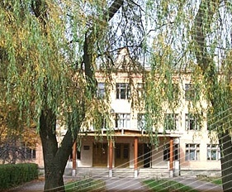
Львівський фізико-математичний ліцей-інтернат при Львівському національному університеті ім. І.Франка
Хоча б над тобою було сто вчителів – вони будуть безсилі, якщо ти не зможеш сам змусити себе до праці і сам вимагати її від себе.
.
В.Сухомлинський

Slide 2
Педагогічний колектив
Спеціаліст вищої категорії 41
Із них:
Учитель - методист 26
Cтарший учитель 5
Учителі: І категорії 3
ІІ категорії 3
      спеціаліст 4
Народний вчитель України 1
Заслужений учитель України 10
Кандидат фізико-математичних наук 1

Slide 3
Навчальні успіхи. Учнівські олімпіади.
АСТРОНОМІЯ
15 Всеукраїнської онлайн-олімпіади з астрономії та астрофізики (квітень 2021 року)
Лушней Святослав - абсолютний переможець, диплом 1-го ступеня; Гонцовська Ірина - диплом 2-го ступеня;
Шикула Северин - диплом 2-го ступеня;
Тхір Назар - диплом 3-го ступеня;
Симотюк Іван диплом 3-го ступеня.
ХІМІЯ
Друга Всеукраїнська заочна хімічна олімпіада
Диплом 1 ступеня – Окіс Юрій;
Диплом 2 ступеня – Малинич Ярослав, Комарницький Олег, Музичук Петро, Галабуда Марта;
Диплом 3 ступеня – Галатин Петро, Просвіров Вадим, Матійчук Вікторія, Небеляк Владислав, Купранець Данило, Грень Ганна
ІНФОРМАТИКА
Ферендович Юрій – диплом 3-го ступеня.

Slide 4
МАТЕМАТИКА
Всеукраїнська олімпіада юних математиків України 2020-2021:
Федуняк Степан(8клас) – диплом 2-го ступеня;
Квіт Данило(9 клас) - диплом 2-го ступеня;
Франкевич Євгенія(9клас) - диплом 3-го ступеня;
Гоцківський Данило(11клас) диплом 3-го ступеня;
БІОЛОГІЯ
Всеукраїнська учнівська олімпіада «Біологія – наука майбутнього»
Мацьків Дарія – диплом 1-го ступеня,
Мокрецова Єлизавета – диплом 2-го ступеня.
ФІЗИКА
Фінальний етап Всеукраїнського фізичного марафону, Всеукраїнська інтернет-олімпіада
Кузьма Володимир, Голополосов Віталій, Ждан Артур, Кузнєцов Макар, Козак Олександр
РІШЕЛЬЄВСЬКА РЕГАТА – 3 команди ( 2 з них –максимальна кількість балів)

Slide 5
Міжнародні змагання 2020/2021
Міжнародна Менделеєвська олімпіада
Окіс Юрій (срібна медаль ), представлятиме Україну на Міжнародній олімпіаді з хімії.
EuPhO 2021 (Європейська олімпіада з фізики)
Кузьма Володимир, Голополосов Віталій, Ждан Артур, Кузнєцов Макар, Козак Олександр
IPhO (Міжнародна учнівська олімпіада з фізики)
Кузьма Володимир, Кузнєцов Макар
IV Кавказька математематична олімпіада
Франкевич Євгенія (золота медаль), Квіт Данило (срібна медаль).
Міжнародна олімпіада з астрономії та астрофізики
Лушней Святослав (срібна медаль), Гонцовська Ірина (срібна медаль)
ІІ Всеукраїнський національний вдбір учасників Міжнародної молодіжної наукової олімпіади IJSO 2021
Квіт Данило, Фургала Максим

Slide 6
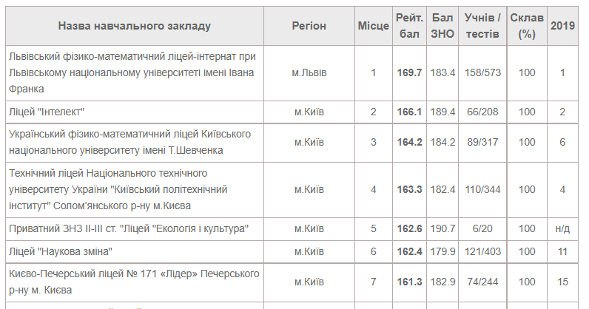
Кращі школи України за результатами ЗНО 2020 року

Slide 7
Рейтинг шкіл за результатами ЗНО 2020 року по предметах
Предмет | Місце | ТОР | Рейтинговий бал | Бал ЗНО | Учнів/ тестів | Склав (%)
Математика | 1 | 1 | 172 | 187,2 | 155/155 | 100
Фізика | 2 | 1 | 168,8 | 180,9 | 84/84 | 100
Англ. мова | 2 | 1 | 165 | 181,1 | 120/120 | 100
Укр. мова | 1 | 1 | 167,3 | 183,9 | 156/156 | 100
Хімія | 1 | 1 | 166,6 | 184,9 | 27/27 | 100
Біологія | 14 | 1 | 158,6 | 183 | 18/18 | 100

Slide 8
Плановані витрати у 2021 на утримання закладу за рахунок бюджетних 28 981,4 тис.грн. коштів:
28 981,4 тис.грн.
Залучені батьківські кошти та кошти спеціальних програм благодійного фонду “Ліцей” – 2 290,3 тис.грн.

Slide 9
Кошторисні призначення для функціонування ліцею
 | витрати з 01.07.2020 по 30.06.2021 |  | план на 2021 рік
 | 15693840,99 |  | 16538360
Нарахування на оплату праці | 3461174,84 |  | 3637760
Продукти харчування | Бюджет 935512,25 Спонсорські 356460,69 |  | 1651080 1700000
Відрядження | 4007,98 |  | 68500
Теплопостачання | 931585,65 |  | 1191260
Водопостачання та водовідведення | 59876,23 |  | 68890
Електроенергія | 312345,44 |  | 505440
Природний газ | 31589,85 |  | 68260
Оплата послуг | 313974,46 |  | 509900
Вивезення сміття | 28019,52 |  | 22900
Стипендії та соціальні виплати дітям | 5850 |  | 11350
Товари з низькою вартістю | 144615 |  | 200100
Медпрепарати та засоби для боротьби з COVID 19 | 121958,95 |  | 59770
Функціональне навчання працівників | 0 |  | 1640
інші витрати | 0 |  | 5194
Бюджет розвитку | 0
Реконструкція внутрішнього дворика | 361072,33 |  | 727606,18
Спортмайданчик | 1878407,61 |  | 660923,3
Пожежна система | 334233,66 |  | 1028786,6
Вентиляційна система |  |  | 8706
Харчоблок |  |  | 15000
Закупівля обладнання довгострокового користування | 562986 |  | 300000
 |  |  | 28981426,08

Slide 10
Звіт про поступлення та використання добровільних пожертв
ЛФМЛ за 2 півріччя 2020 н.р.
Залишок коштів на 01.07.2020р./т.грн./ | 198,8
Депозит | 800
Поступило коштів
в.ч. добровільні пожертви батьків | 852,6
Витрачено коштів | 1472,7
Будматеріали | 269,2
Господарські товари | 10,8
Дублікат тех.документація приміщень ЛФМЛ | 1,8
Додаткові заходи протипожеж.безпеки | 18,7
Ремонт спортмайданчиків | 120
Ремонт приміщення ЛФМЛ | 416,1
Е-журнал | 3,8
Спецодяг кухня | 7,5
Кошти для зп педпрацівників ЛФМЛІ | 67,3
Винагороди працівникам та стипендії ліцеїстам | 165
Обслуговування оргтехніки, інтернет | 51,4
Оргтехніка для дистанційного навчання | 148,6
Платформа «Школа сьогодні» | 36
Дрібні витрати( дезінфек.засоби,безконт.термометр ) | 13,7
Пристрій для змітання опалого листя | 9,2
Меблі( столи учнівські, шафи, ліжка-гуртожиток) | 127,8
Обслуговув.трансп.засобів(запчастини ,пмм) | 5,8
Залишок коштів на 31.12.2020р. | 378,70

Slide 11
Звіт про поступлення та використання добровільних пожертв ЛФМЛ за 1 півріччя 2021 н.р.
Залишок коштів на 01.01.2021р./т.грн./ | 378,7
Поступило коштів | 1079,3
в.ч. добровільні пожертви батьків | 1065,4
інші поступлення | 13,9
Добровільні пожертви батьків з інших р/р
Витрачено коштів | 817,6
Будматеріали | 41,3
Господарські товари | 46,9
Двері( конструкції) | 59,7
Меблі | 15,3
Вентиляційна система | 44,1
Доріжки навколо спортмайданчиків | 55,4
Ремонт приміщень ЛФМЛ | 172,9
Бензин | 7,2
Елетронний щоденник | 54
Фільтри води | 8,9
Обслуговування,доукомплектація оргтехніки, | 59,4
Підтримка мережі, інтернет
Доплати вчителям за групові консультації | 92,6
Винагороди працівникам та стипендії ліцеїстам | 133
Паливно-мастильні матеріали та запчастини | 7,5
Залишок коштів на 15.06.2021р. | 359,8
депозит | 300

Slide 12
Виконані ремонтно-будівельні роботи (батьківські та залучені кошти):
Капітальний ремонт санвузлів гуртожитку.
Встановлення огорожі навколо спортивного майданчику та літнього класу.
Ремонт лабораторій кафедри фізики з заміною меблів.
Ремонт кімнати гуртожитку.
Санітарні побілки.
Ремонт душової в гуртожитку дівчат.
Встановлення вентиляції над пароконвектоматами.
Встановлення системи «анипаніка» та дверей зі склом, що не утворює скалок при розбиванні.
Закупівля засобів захисту органів дихання під час пожежі для охорони та мешканців гуртожитку.
Ремонт електрощитової , встановлення аварійного освітлення.
Обрізка дерев.
Заміна вхідних дверей в гуртожитки та їдальню.

Slide 13
Виконані ремонтно-будівельні роботи (бюджетні кошти):
Облаштування спортивних майданчиків (роботи продовжуються).
Встановлення пожежної сигналізації (роботи продовжуються).
Облаштування внутрішнього дворика (роботи продовжуються).
Обробка горища засобом протипожежного захисту.
Встановлення люків протипожежного захисту на горище. Перезарядка вогнегасників. Заміри опору ізоляції.
Закуплено метало конструкції для аварійного виходу з гуртожитку дівчат.
Чистка теплообмінника, каналізації.
Обрізка дерев.

Slide 14
Поновлення матеріально-технічної бази (бюджет)
Smart лабораторія (передано департаментом освіти і науки ЛОДА.
Вогнегасники.
Закупівля кухонного обладнання (кошти субвенції): пароконвектомати (2 шт.), овочерізка, марміти, холодильний прилавок.
Дезинфікуючі засоби, захисні маски, щитки.

Slide 15
Поновлення матеріально-технічної бази (залучені кошти)
Ноутбуки (8 шт.), графічні планшети (8 шт.), вебкамери (10 шт.), мікрофони (10 шт.).
Меблі в лабораторії фізики, шафи та ліжка в гуртожиток, стільниці для навчальних парт.
Фільтри води та пом’якшувачі для пароконвектоматів. Дека пекарські. Столи-підставки з нержавіючої сталі для кухонного обладнання.
Ремонт медпункту.

Slide 16
Плани на літо
Ремонт пожежних гідрантів.
Встановлення дверей на сходових клітках.
Поклейка дверного скла протиударною плівкою.
Ремонт підсобних приміщень гуртожитку, кухні.
Благоустрій спортивних майданчиків, внутрішнього дворика.
Введення в експлуатацію пожежної сигналізації.
Ремонт приміщень господарських будівель.
Заміна підлогового покриття в харчоблоці.
Заміна стільниць столів в їдальні.
Закупівля обладнання для проведення дистанційного навчання.
Встановлення вентиляційної системи в спортивній залі.

Slide 17
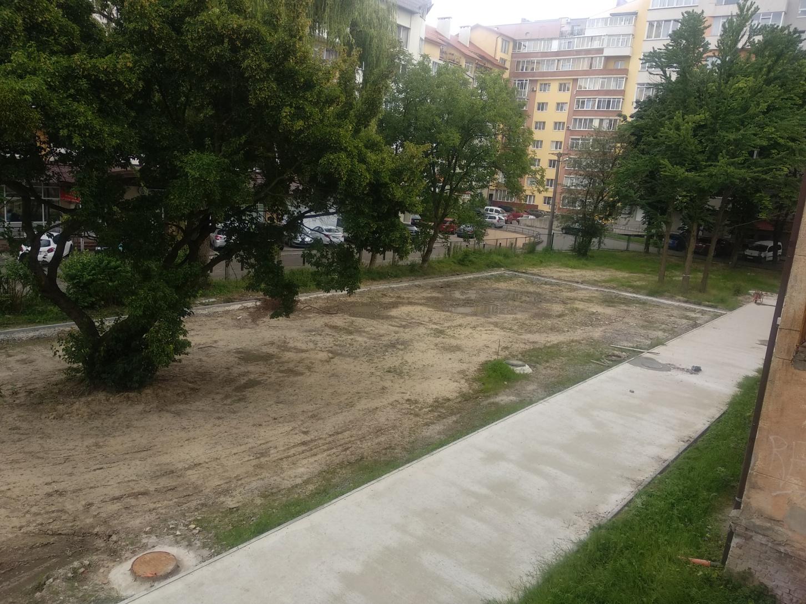
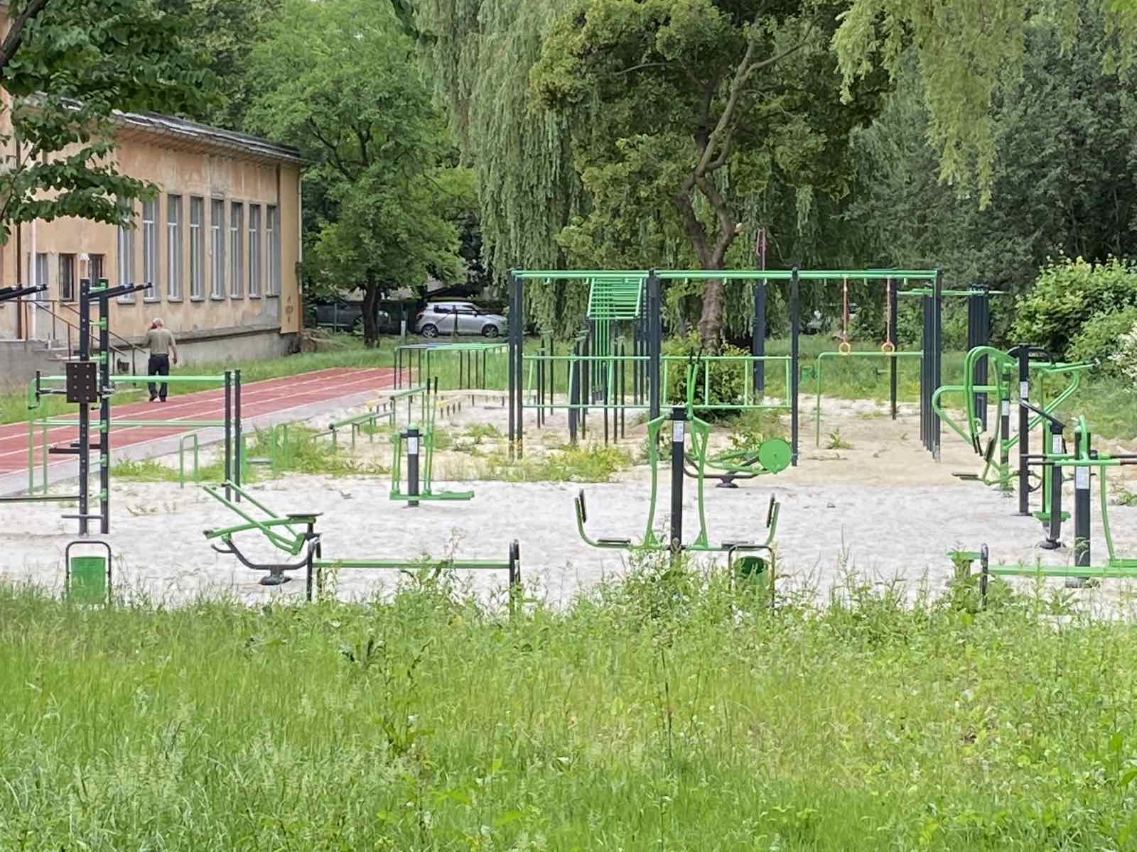
Тренажерний комплекс і бігова доріжка

Slide 18
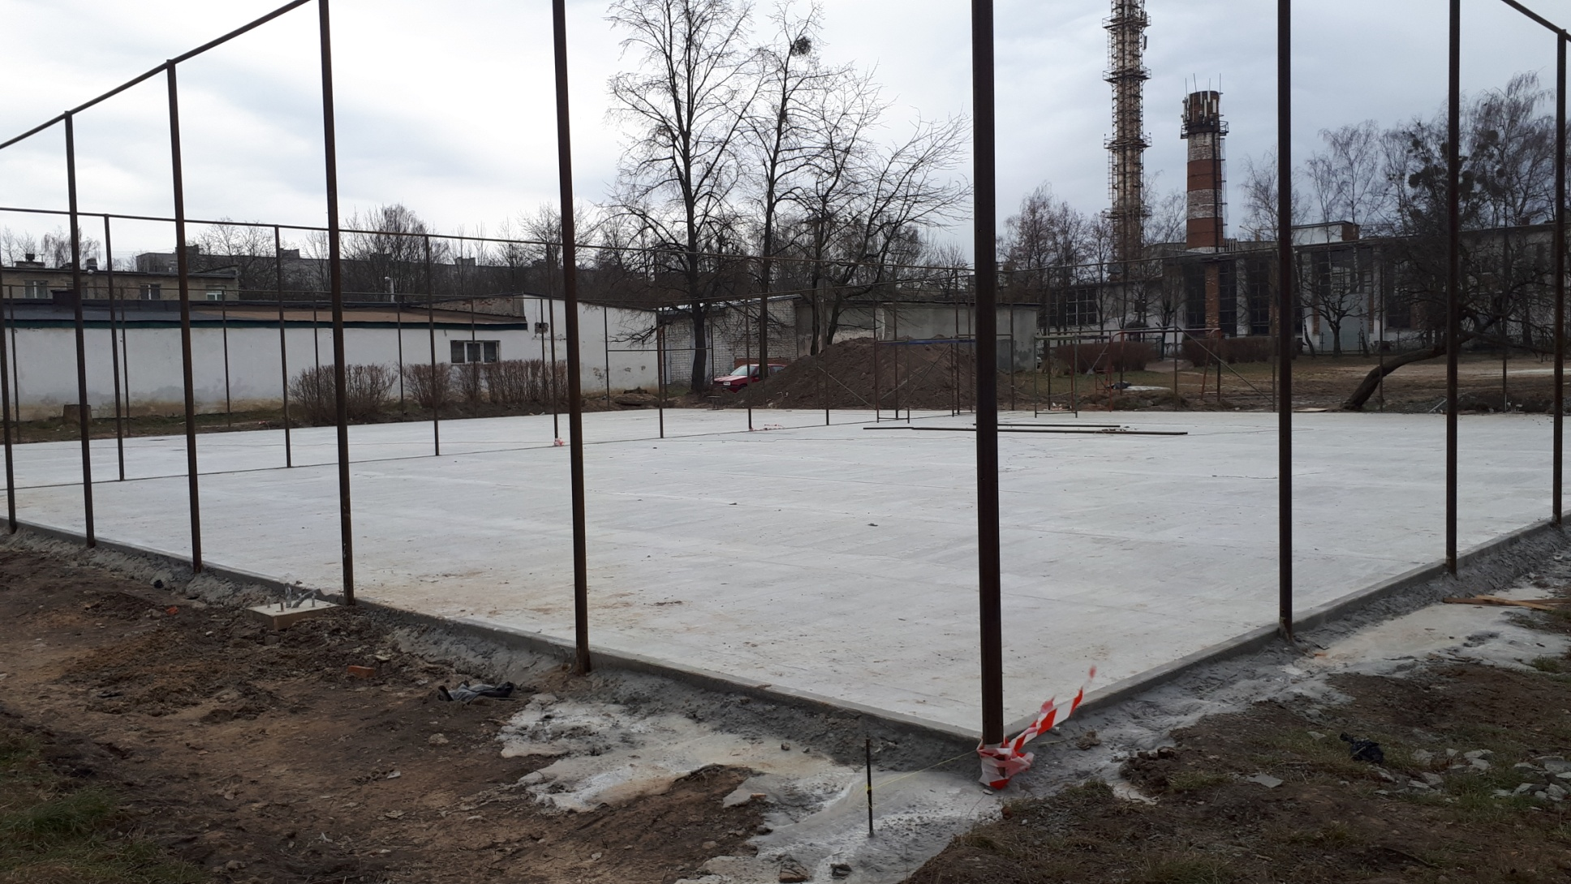
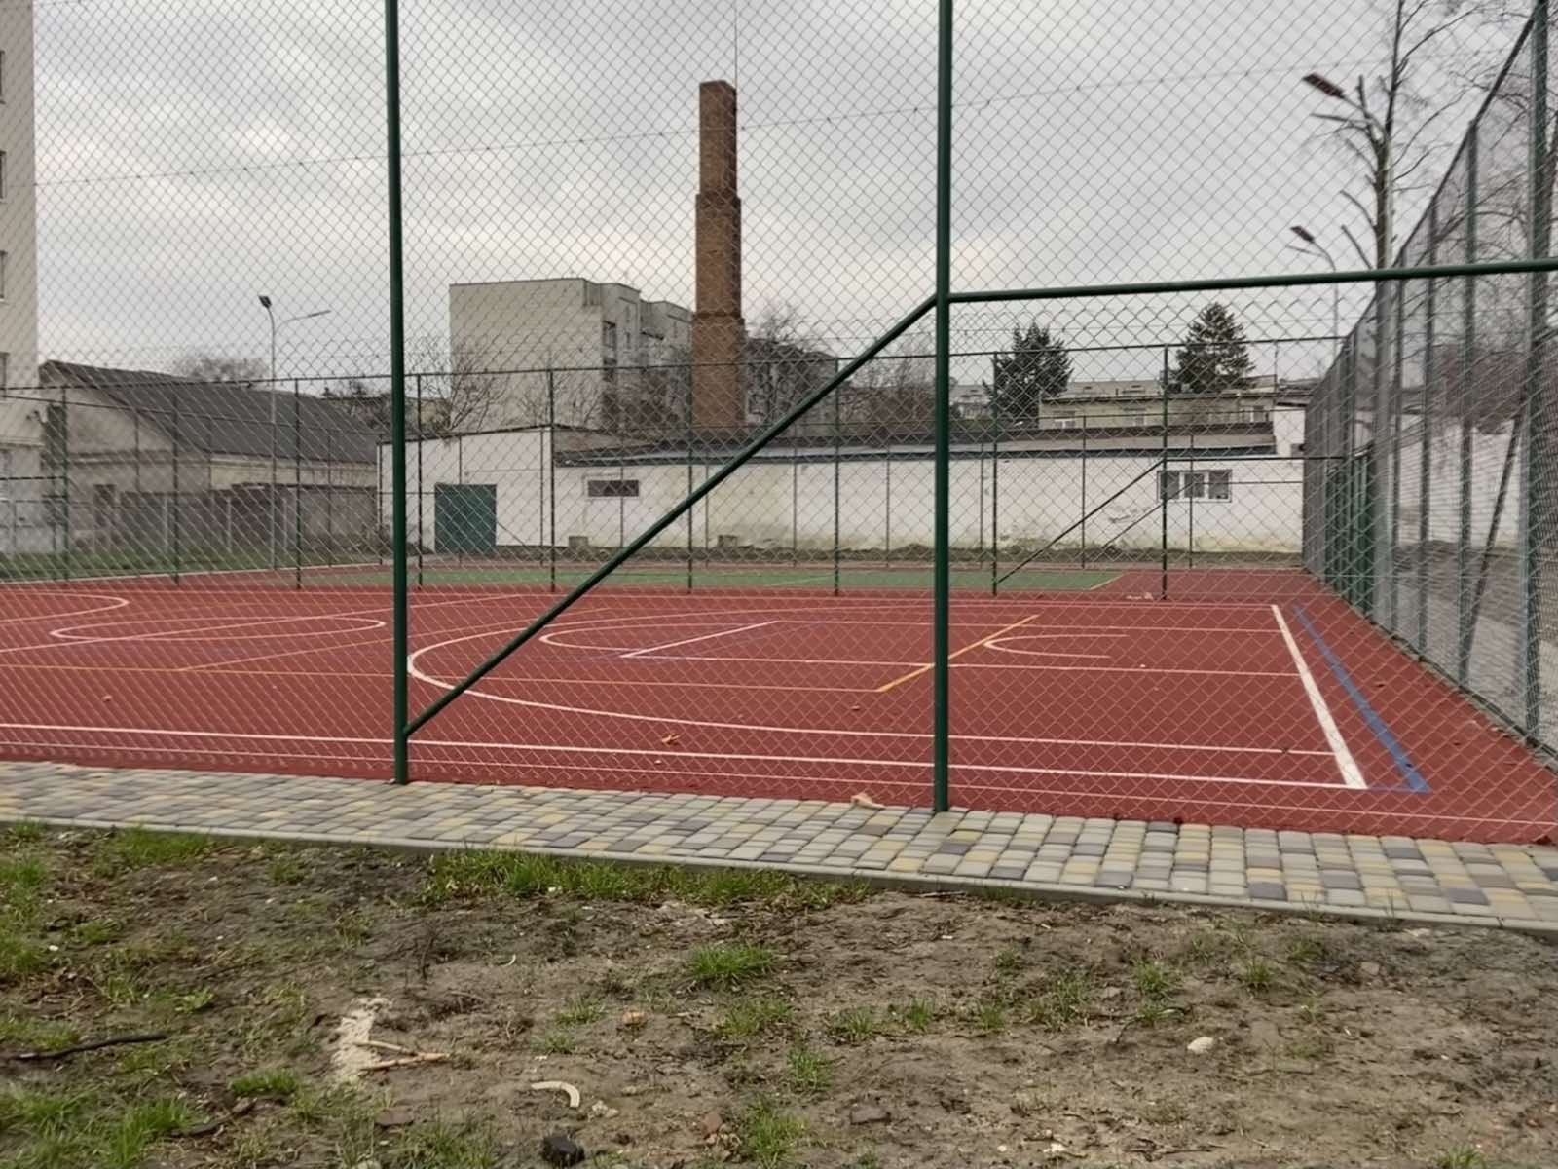
Спортивний майданчик

Slide 19
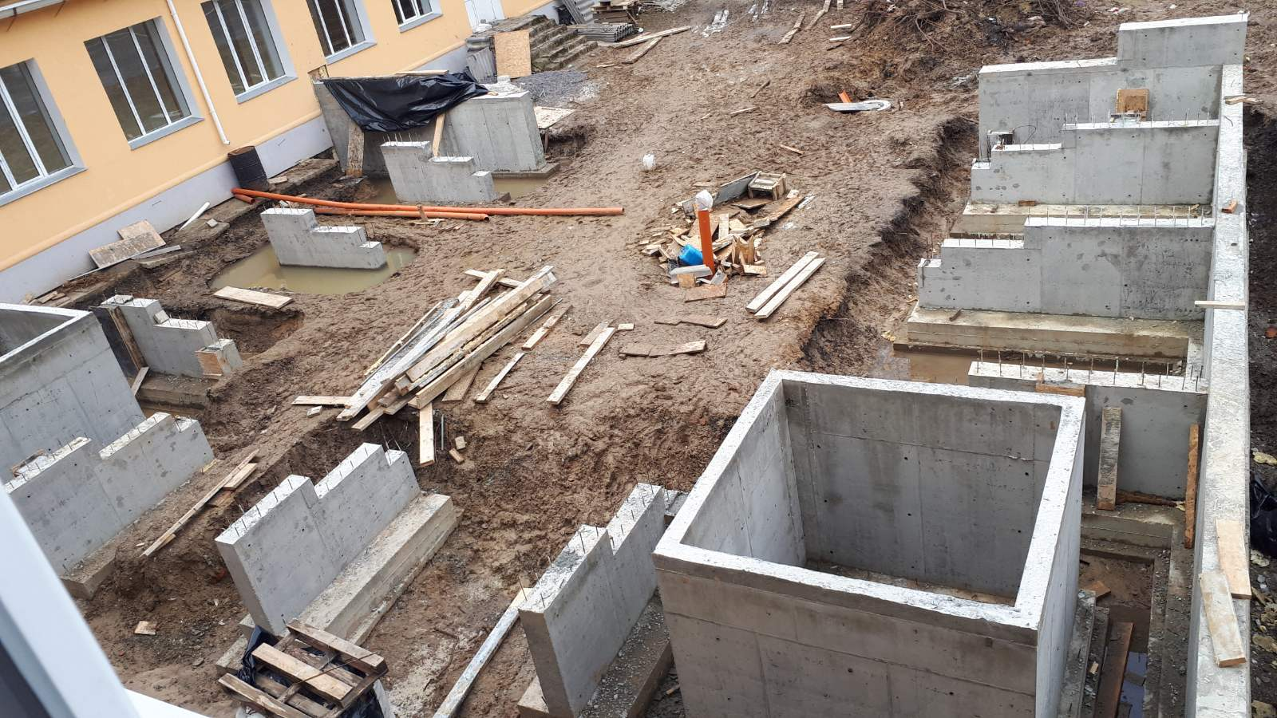
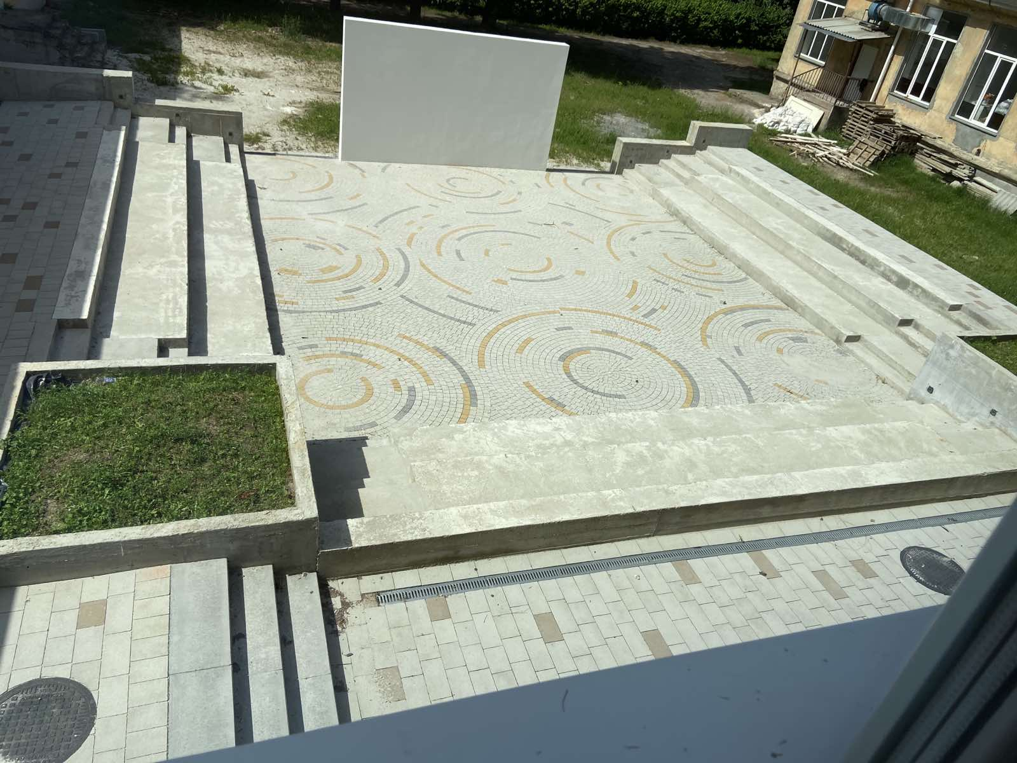
Внутрішній дворик

Slide 20
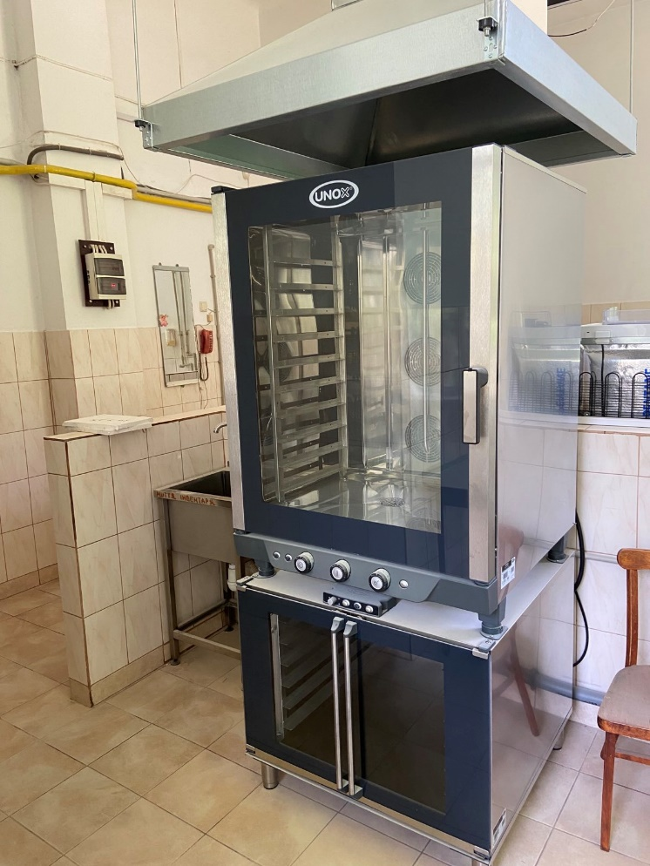
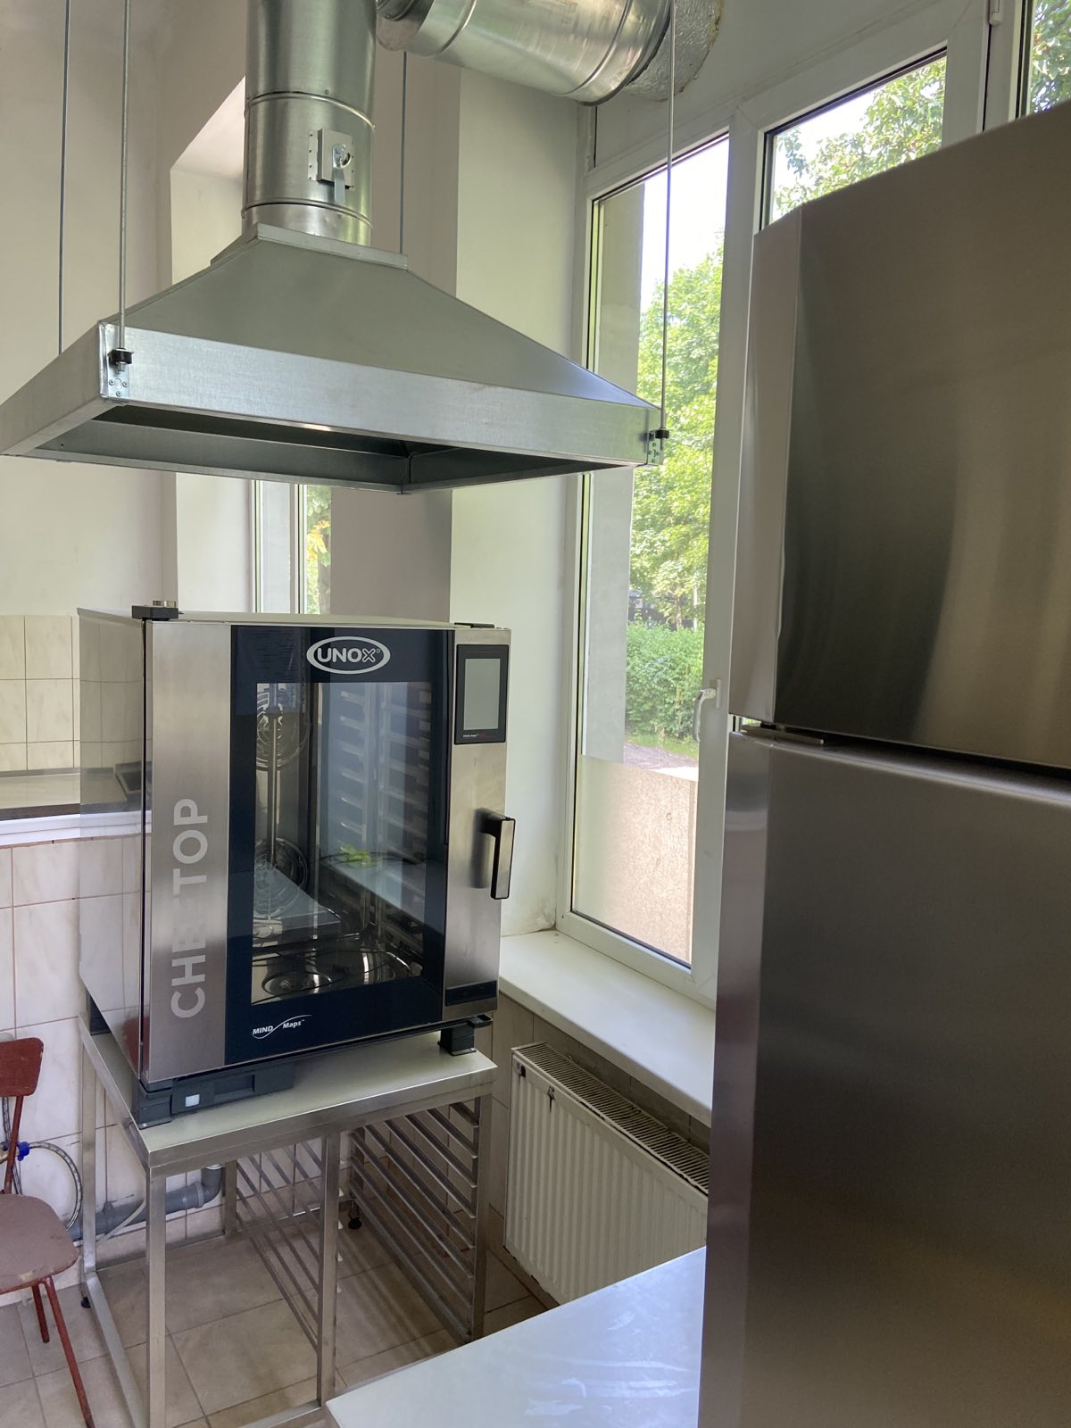
Кухонне обладнання

Slide 21
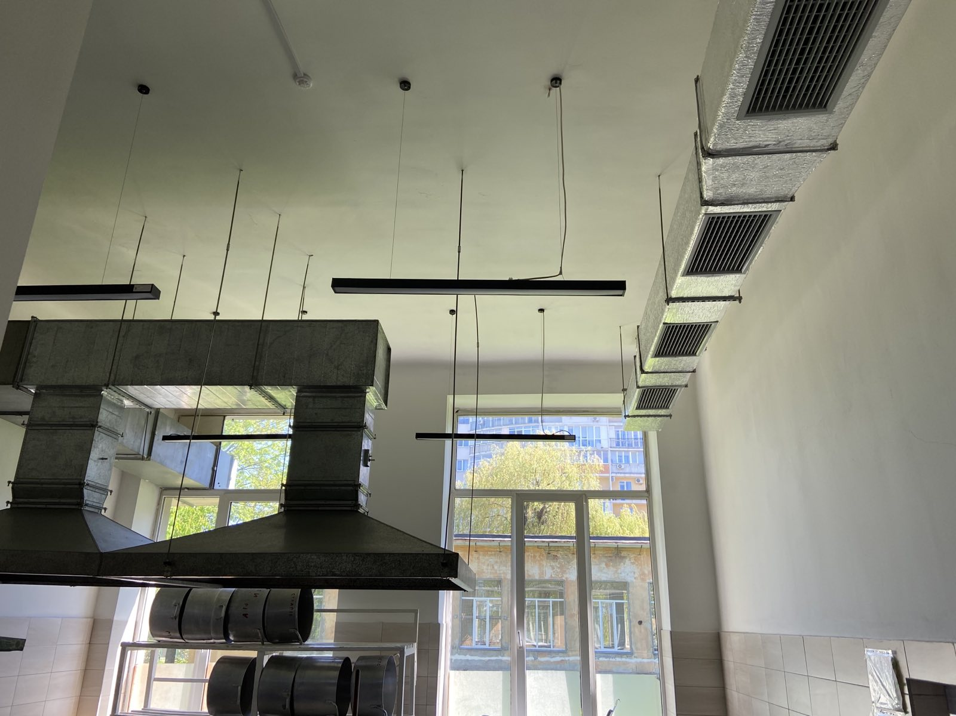
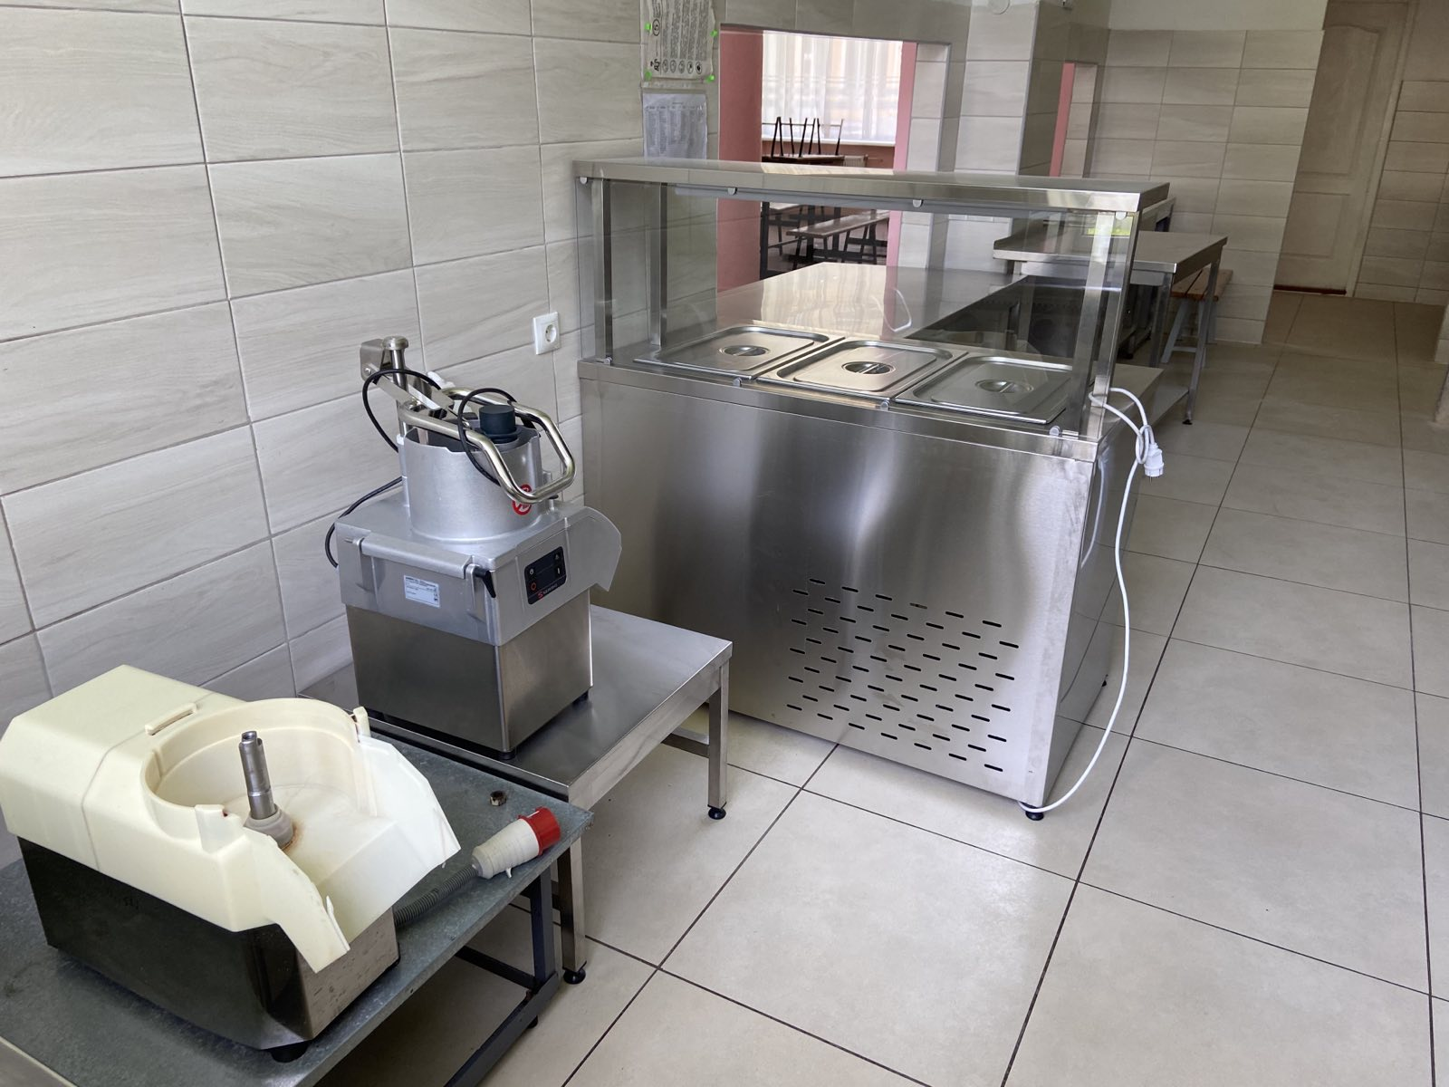
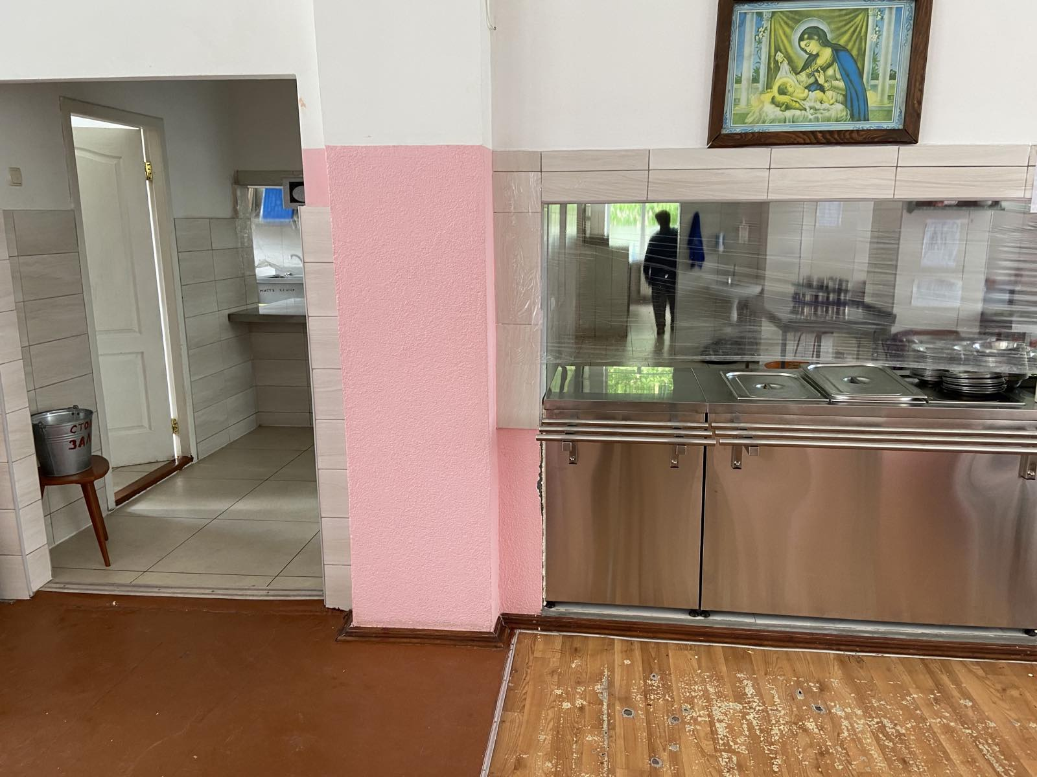

Slide 22
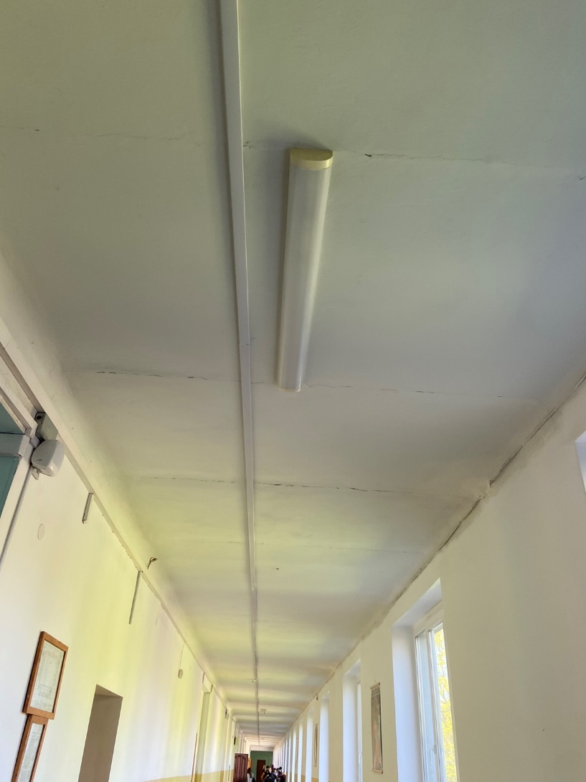
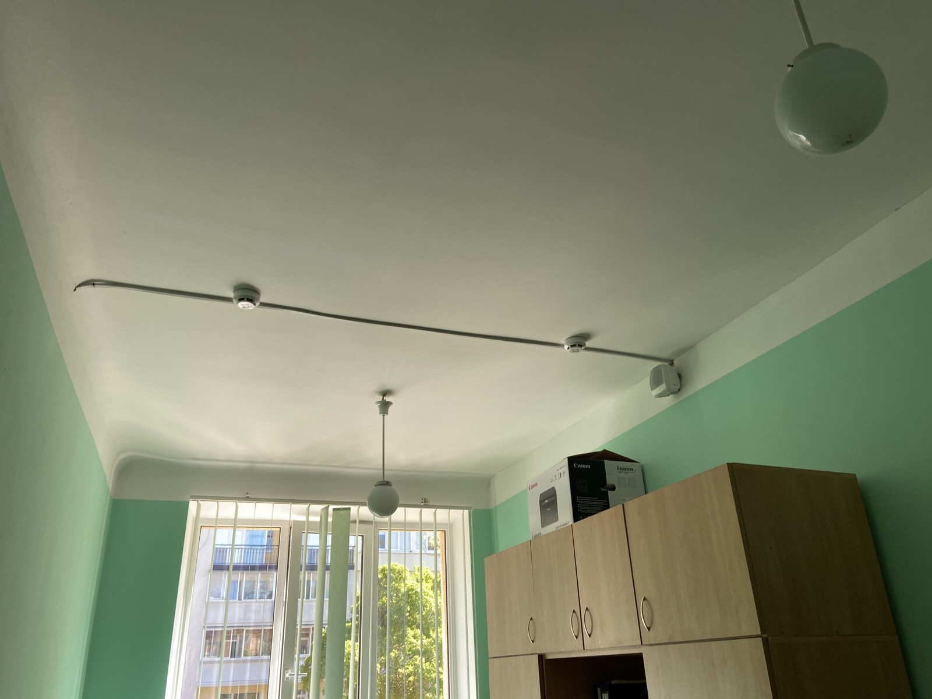
Протипожежна сигналізація

Slide 23
Дякую за увагу!
Роби те, до чого народжений.
Г.Сковорода

